Slide 1
图书馆管理系统
2025/04/28
汇报人：李泽林

Slide 2
目录
01
项目背景与意义
02
系统功能概述
CONTENTS
03
04
系统设计与实现
系统演示
05
总结与展望

Slide 3
项目背景与意义
01

Slide 4


传统图书馆管理的痛点
传统管理的问题
传统图书馆管理存在流程复杂、人工操作繁琐、信息更新滞后等问题。

Slide 5



数字化管理的优势
提高管理效率
数字化管理能够简化借阅流程，提升工作效率，减少人为错误。
增强用户体验
数字化管理提供便捷的查询和借阅服务，改善用户体验，提升满意度。

Slide 6

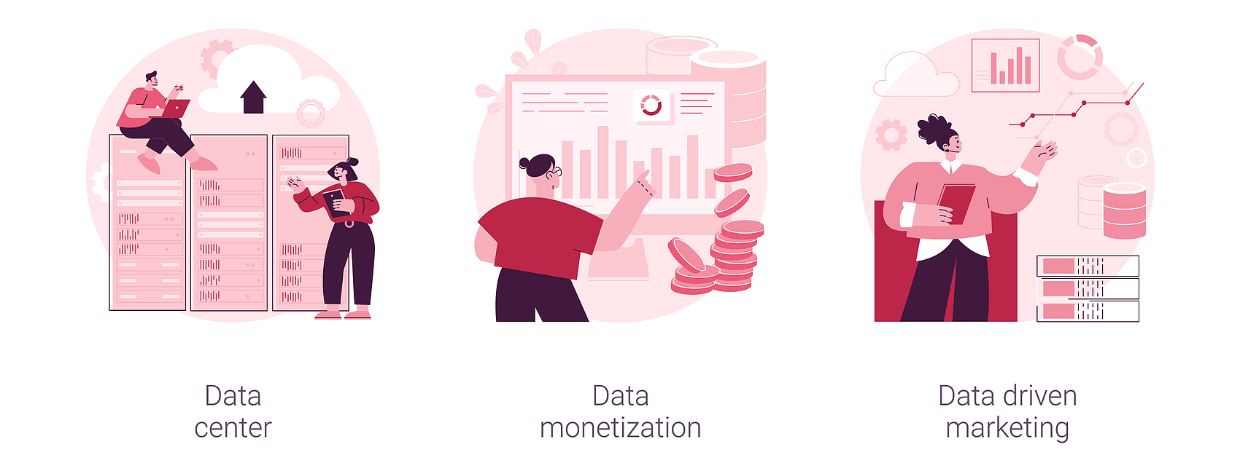

数字化管理的优势
数据分析能力
数字化管理能够通过数据分析提供决策支持，优化资源配置和服务质量。
信息共享与协作
数字化管理促进信息共享，增强馆际合作，提高资源利用率。

Slide 7
系统功能概述
02

Slide 8


主要功能模块
登录/注册功能
图书查询与借阅
个人信息管理
借阅记录管理
用户可以通过登录或注册进入系统，进行图书查询和借阅操作。
用户可以方便地查询图书信息，并在线完成借阅流程。
用户可以查看和修改个人资料，管理借阅记录。
用户可以查看自己的借阅记录，了解书籍的借阅状态。

Slide 9

功能特点
简洁直观的用户界面
完善的图书信息管理
系统界面设计简洁明了，易于操作，提升用户体验。
系统提供全面的图书信息，包括书名、作者、出版社等详细内容。
清晰的借阅状态标识
安全的用户信息管理
借阅状态分为已归还和未归还，状态标识清晰，便于用户了解。
系统采用加密技术保护用户信息，确保数据安全。

Slide 10
系统设计与实现
03

Slide 11

前端界面设计原则
一致性
易用性
反馈明确
界面风格统一，操作流程一致，提升用户熟悉度。
界面布局合理，操作简便，降低用户学习成本。
系统提供及时的反馈信息，帮助用户确认操作结果。

Slide 12
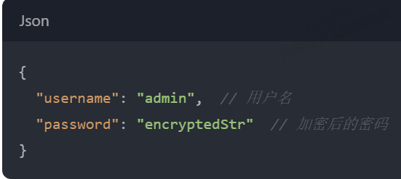
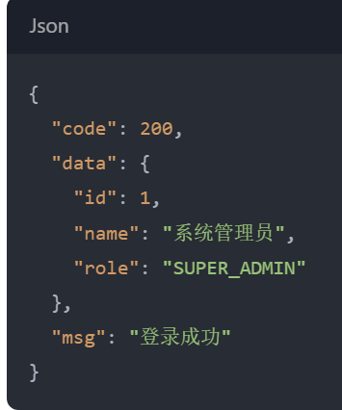
后端接口设计
一、管理员模块（AdminService）
2.管理员注册
接口：Result<String> register(Admin admin)
功能：创建新的管理员账户
权限要求：仅超级管理员可操作
字段校验：用户名唯一性校验、密码复杂度校验
3. 信息更新
接口：Result<String> updateById(Admin admin)
特殊说明：支持密码修改操作，需包含ID字段用于定位记录
1. 管理员登录
接口：Result<AdminVo> login(LoginDto admin)
功能：验证管理员身份并返回令牌及基本信息
请求参数： 返回示例：

Slide 13
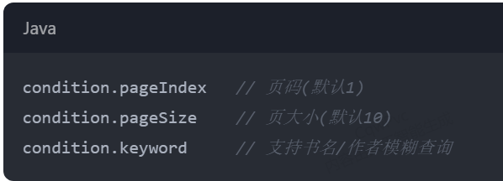
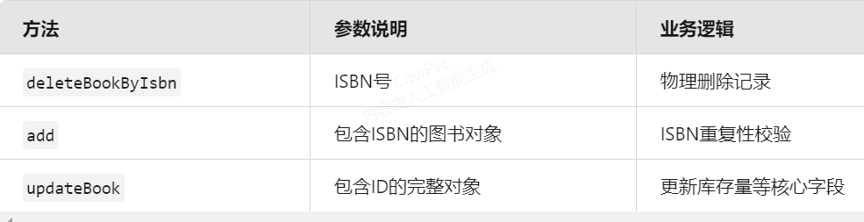
后端接口设计
二、图书管理模块（BookService）
1. 分页查询
接口：Page<Book> getBookPage(Condition condition)
核心参数：
分页特性：集成MyBatis Plus分页插件，返回数据包含total字段
2. 图书操作

Slide 14
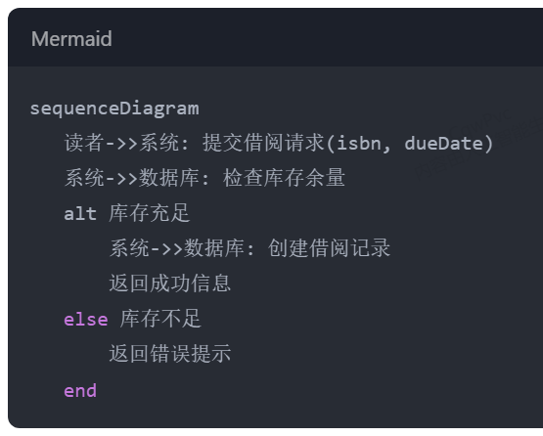
后端接口设计
三、借阅管理模块（BorrowService）
1. 借阅记录查询
接口：Result<List<BorrowVo>> getBorrowByReaderId()
实现细节：读者ID可能通过JWT令牌自动获取，无需显式传参
2. 借还操作流程 3. 批量处理
deleteBatchByIds支持同时删除多条借阅记录
returnBook需同时更新图书库存量

Slide 15
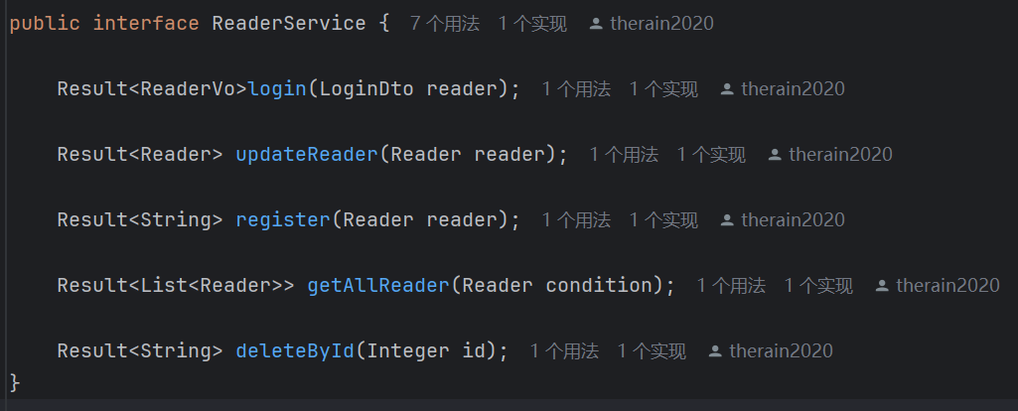
后端接口设计
四、读者管理模块（ReaderService）
1. 登录认证
安全机制：与管理员登录采用相同鉴权体系，但角色权限不同
2. 数据查询
条件查询：getAllReader支持通过读者姓名/手机号等字段组合过滤
分页扩展：虽然当前接口未显式包含分页参数，但可通过Condition扩展实现
3. 删除约束
级联删除：删除读者前需检查是否存在未归还的图书

Slide 16
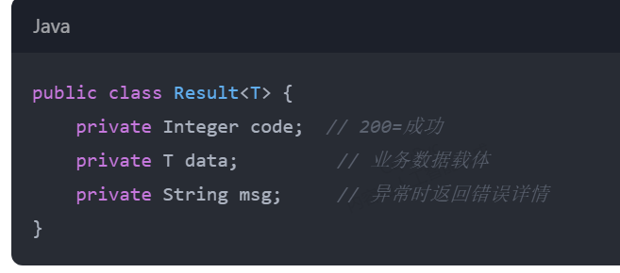
后端接口设计
五、通用设计规范
1.响应体结构：
2.异常处理：
400系列错误：参数校验不通过/权限不足
500系列错误：数据库操作异常
3.版本控制：使用git进行版本管理

Slide 17
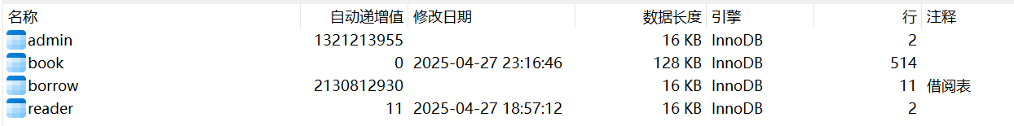
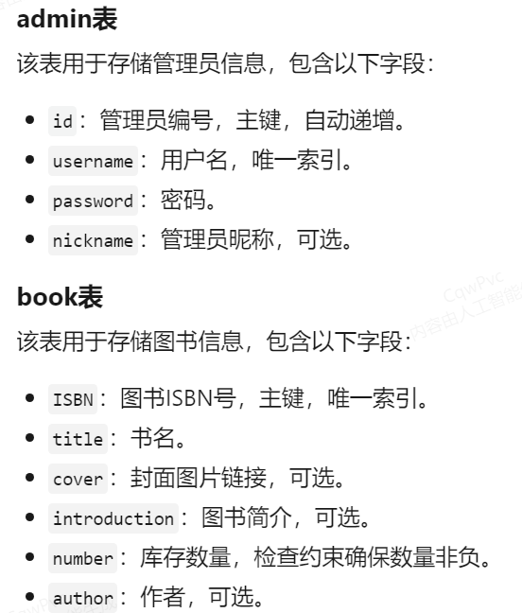
数据库设计
1.结构
主要包括四个表，如下图：
admin表记录
插入了管理员记录，用户名为admin，密码为123 book表记录
插入了多条图书记录，
其中，admin和book两表较为重要，设计思路如右图

Slide 18
系统演示
04

Slide 19

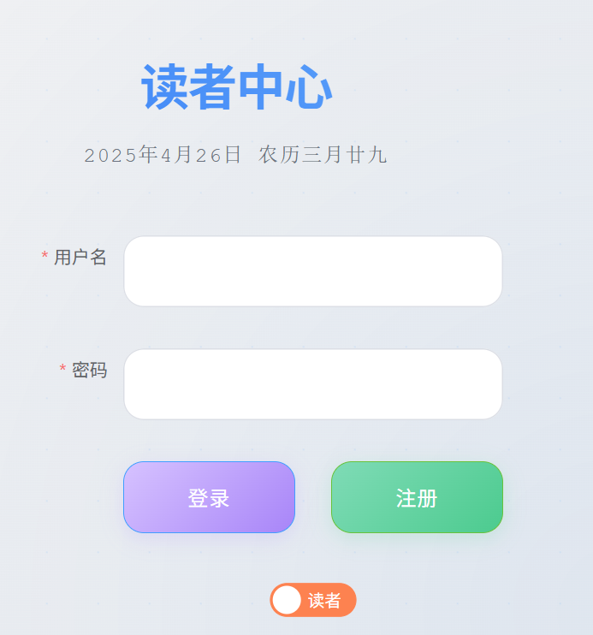
登录界面展示

Slide 20
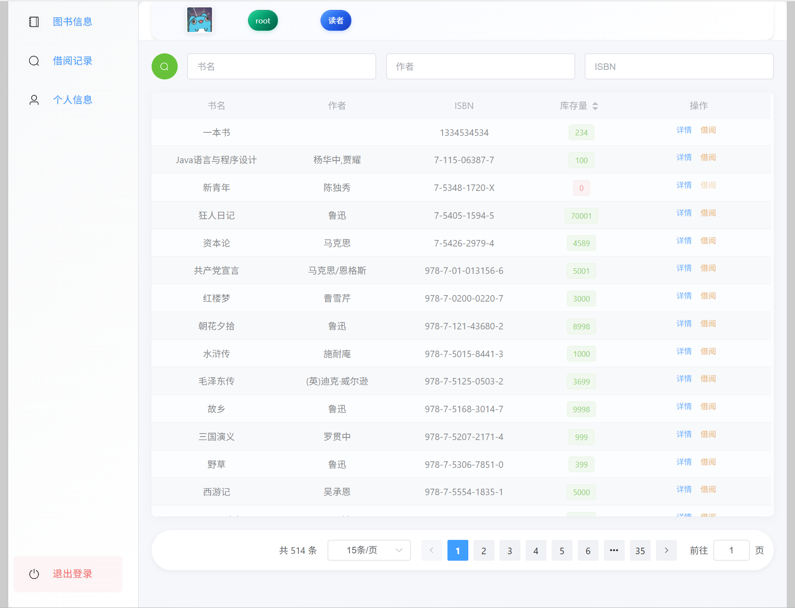
用户界面
借阅和详细信息功能
1.点击书籍点击后触发借阅流程
2.系统自动检查库存量（库存>0方可借阅）
3.借阅成功后库存数即时减1
设计优势
1借阅按钮：即时反馈提升操作效率
详细信息：减少页面跳转，保持上下文
分页机制：优化大数据量加载性能

Slide 21
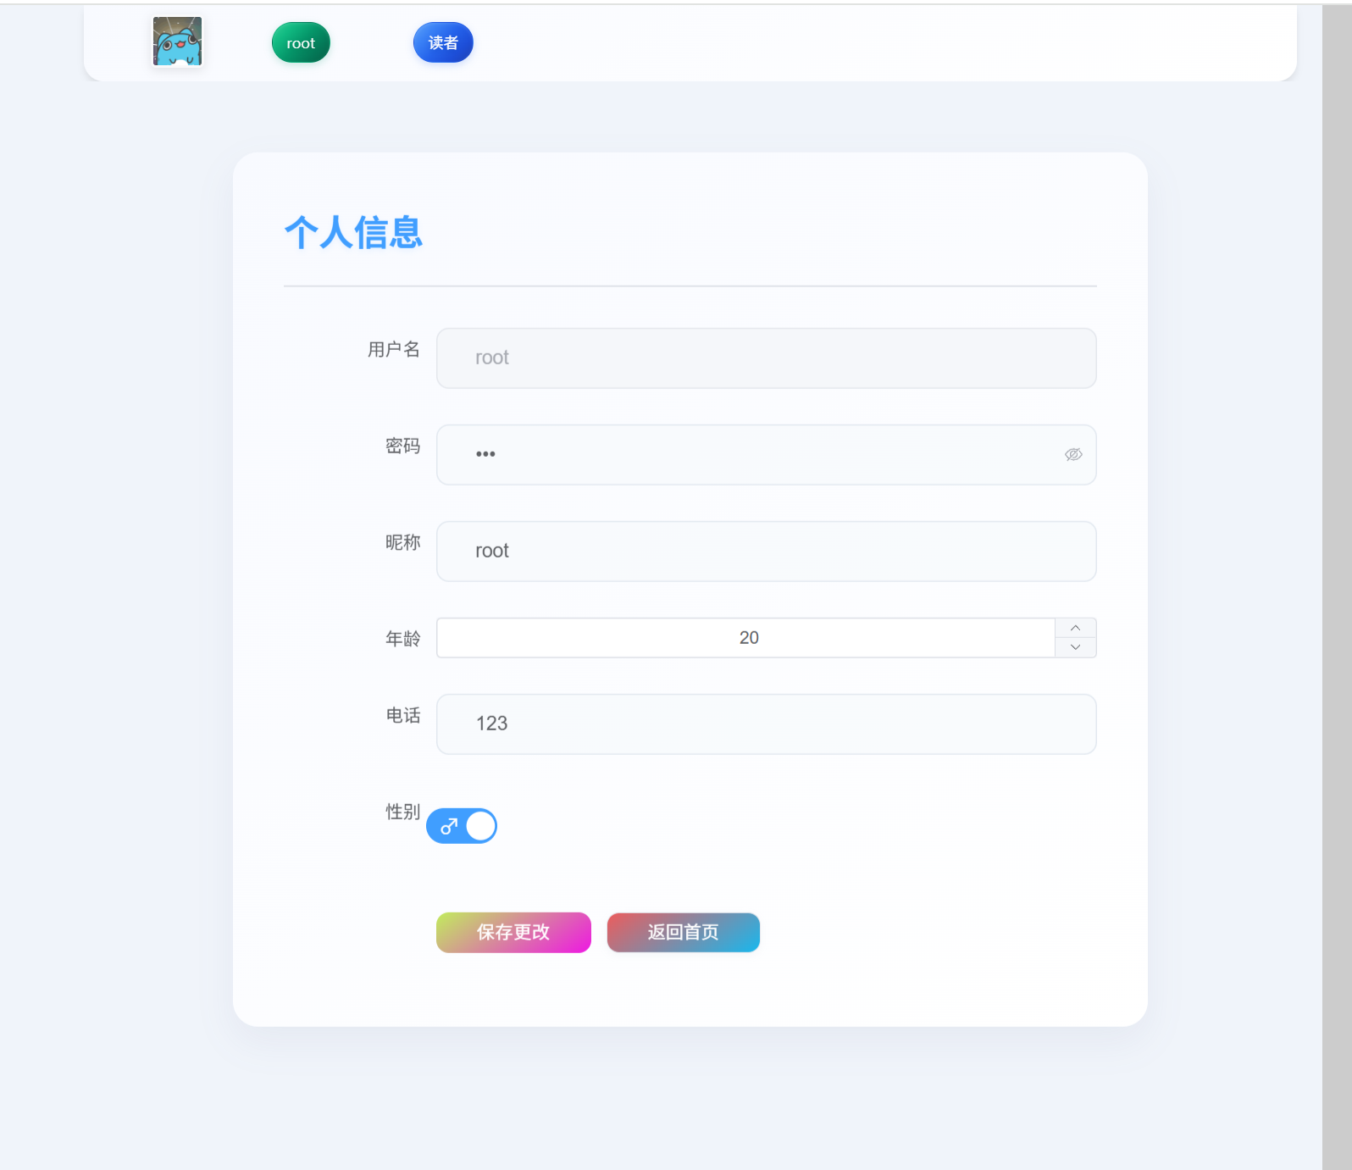
个人信息管理
个人信息页面截图
在此页面,可以对于个人信息进行查询和修改
保存和取消功能
介绍保存和取消功能，确保用户操作的灵活性。

Slide 22
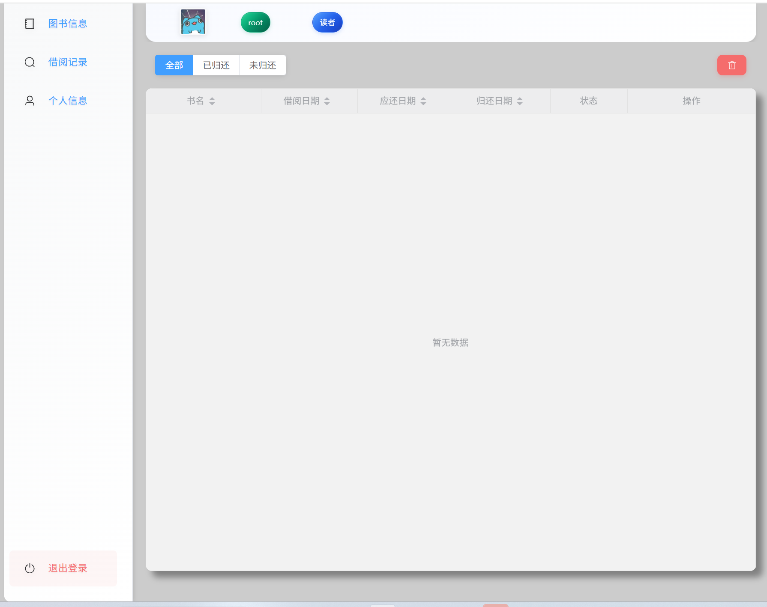
借阅信息管理
个人信息页面截图
在此页面,可以对于个人信息进行查询和修改
保存和取消功能
介绍保存和取消功能，确保用户操作的灵活性。

Slide 23
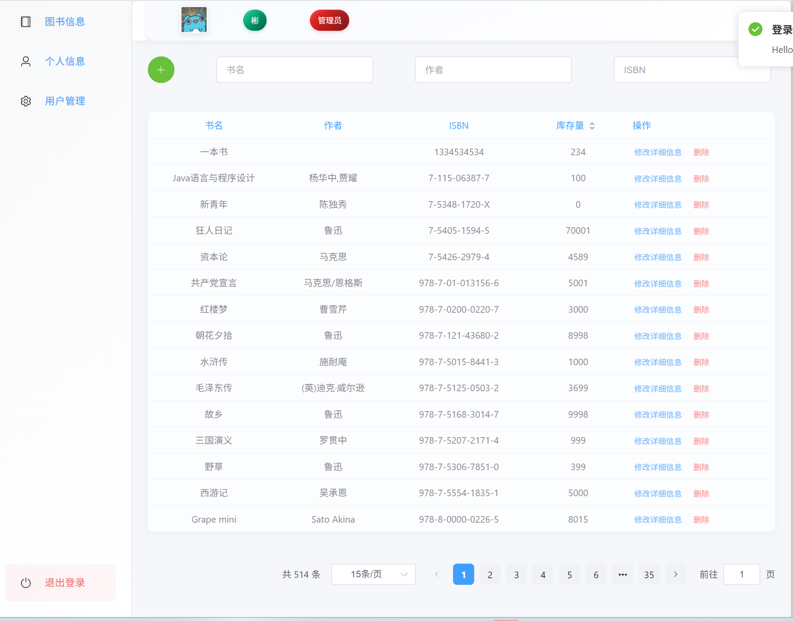
管理员界面
包含增删改查完整功能

Slide 24
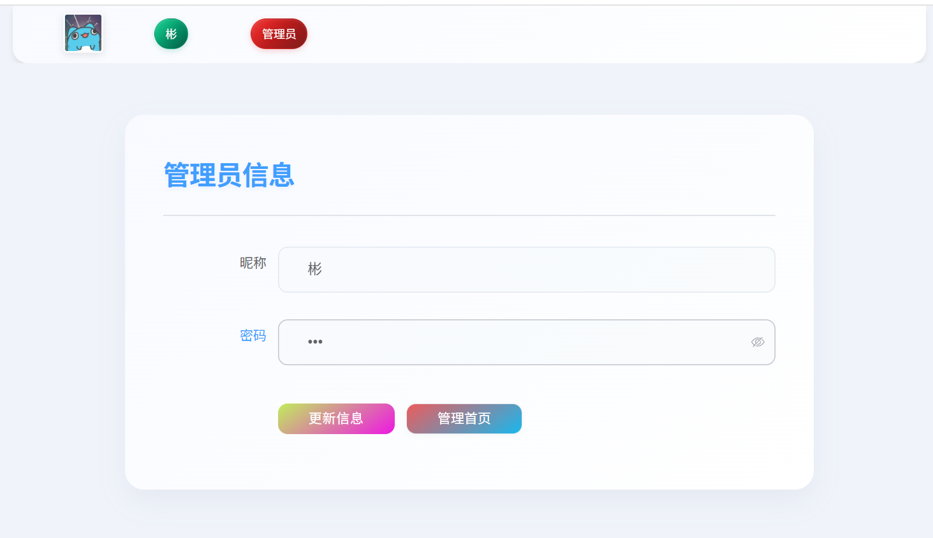
管理员界面
包含增删改查完整功能

Slide 25
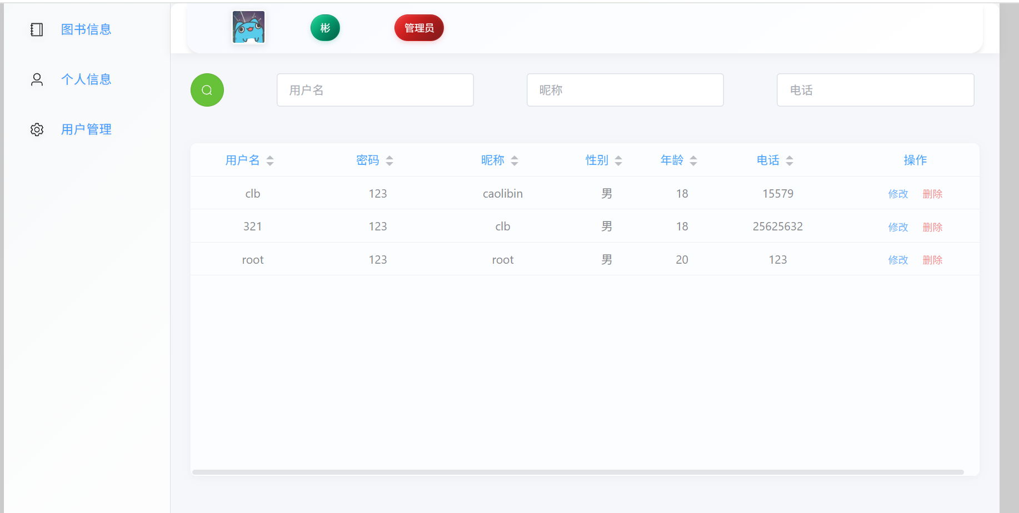
管理员界面
包含增删改查完整功能

Slide 26
CRUD实机演示

Slide 27
总结与展望
05

Slide 28

项目成果总结
系统特色与创新点
系统具备简洁直观的用户界面、完善的信息管理和清晰的状态标识等特色。
可能改进的方向
未来计划增加图书推荐功能、添加逾期提醒、扩展移动端支持，进一步提升用户体验。

Slide 29
谢谢
THE END

